Slide 1

Camada de enlace
  Introdução e serviços
  Detecção e correção de erros
  Protocolos de acesso múltiplo
  Endereçamento na camada de enlace
  Ethernet
  Comutadores de camada de enlace
  PPP
  Virtualização de enlace: MPLS
  Um dia na vida de uma solicitação de página Web
slide 3

Slide 2





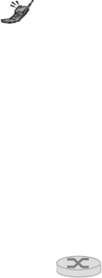



















Camada de enlace: introdução
Alguma terminologia:
  hospedeiros e roteadores são nós
  canais de comunicação que se conectam a nós adjacentes pelo caminho de comunicação são enlaces
    enlaces com fio
    enlaces sem fio
    LANs
  pacote na camada-2 é um quadro, encapsula datagrama
Camada de enlace de dados tem a
responsabilidade de transferir um
datagrama de um nó ao nó adjacente por um enlace.
slide 4

Slide 3
Serviços da camada de enlace
  enquadramento, acesso ao enlace:
    encapsula datagrama no quadro, incluindo cabeçalho, trailer
    acesso ao canal de meio compartilhado
    endereços “MAC” usados nos cabeçalhos de quadro para identificar origem, destino
      diferente do endereço IP!
  entrega confiável entre nós adjacentes
    já aprendemos a fazer isso (camada de transporte)!
    raramente usado em enlace com pouco erro de bit (fibra, alguns pares trançados)
    enlaces sem fio: altas taxas de erro
      P: Por que confiabilidade em nível de enlace e fim a fim?
slide 5

Slide 4
  controle de fluxo:
    controle entre nós de emissão e recepção adjacentes
  detecção de erro:
    erros causados por atenuação de sinal, ruído.
    receptor detecta presença de erros:
      pede ao remetente para retransmitir ou descarta quadro
  correção de erro:
    receptor identifica e corrige erro(s) de bit sem lançar mão da retransmissão
  half-duplex e full-duplex
    com half-duplex, os nós nas duas extremidades do enlace podem transmitir, mas não ao mesmo tempo
slide 6

Slide 5
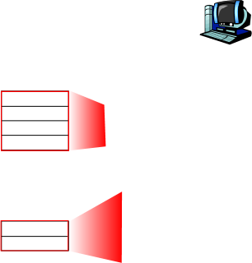







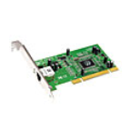
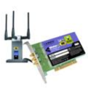
Onde é implementada a camada de enlace?
  em todo e qualquer hosp.
  camada de enlace implementada no “adaptador” (ou placa de interface de rede, NIC)
    placa Ethernet, placa PCMCI, placa 802.11
    implementa camada de enlace, física
  conecta aos barramentos de sistema do hospedeiro
  combinação de hardware, software, firmware
esquema do hospedeiro
aplicação
transporte
rede
enlace
cpu
memória
enlace
física
contro-
lador
barramento
hospedeiro
(p. e., PCI)
física
transmissão
placa adaptadora
de rede
slide 7

Slide 6











Comunicação entre adaptadores
datagrama
datagrama
contro-
lador
contro-
lador
hosp. de origem
hosp. de destino
datagrama
quadro
  lado receptor
    procura erros, rdt, controle de fluxo etc.
    extrai datagrama, passa para camada superior no lado receptor
  lado emissor:
    encapsula datagrama no quadro
    inclui bits de verificação de erro, rdt, controle de fluxo etc.
slide 8

Slide 7
Camada de enlace
  Introdução e serviços
  Detecção e correção de erros
  Protocolos de acesso múltiplo
  Endereçamento na camada de enlace
  Ethernet
  Comutadores de camada de enlace
  PPP
  Virtualização de enlace: MPLS
  Um dia na vida de uma solicitação de página Web
slide 3

Slide 8
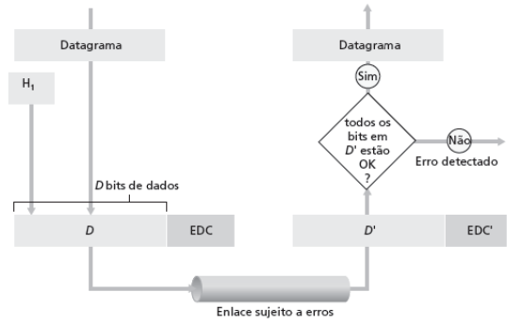
Detecção de erros
EDC = Bits de detecção e correção de erros (redundância)
D = Dados protegidos por verificação de erro, podem incluir
campos de cabeçalho
Detecção de erro não 100% confiável!
  protocolo pode perder alguns erros, mas raramente
  maior campo EDC gera melhor detecção e correção
slide 10

Slide 9
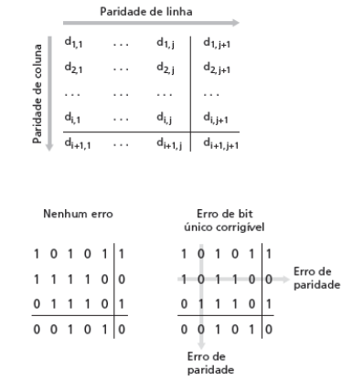
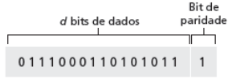
Verificação de paridade
Paridade bidimensional:
Detecta e corrige erros de único bit
Paridade de único bit:
Detecta erros de único bit
slide 11

Slide 10
Soma de verificação da
Internet (análise)
Objetivo: detectar “erros” (p. e., bits invertidos) no pacote transmitido (nota: usada somente na camada de transporte)
Emissor:
  trata conteúdo do segmento como sequência de inteiros de 16 bits
  soma de verificação: adição (soma no complemento de 1) do conteúdo do segmento
  emissor colocar valor da soma de verificação no campo de soma de verificação UDP
Receptor:
  calcula soma de verificação do segmento recebido
  verifica se soma de verificação calculada é igual ao valor do campo de soma de verificação:
    NÃO – erro detectado
    SIM – nenhum erro detectado. Mas pode haver erros, apesar disso?
slide 12

Slide 11
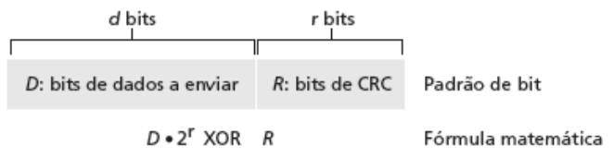
Soma de verificação: verificação de redundância cíclica
  veja bits de dados, D, como um número binário
  escolha padrão de bits r + 1 (gerador), G
  objetivo: escolher r bits de CRC, R, tal que
    <D,R> exatamente divisível por G (módulo 2)
    receptor sabe G, divide <D,R> por G. Se resto diferente de zero: erro detectado!
    pode detectar todos os erros em rajada menores que r + 1 bits
  muito usada na prática (Ethernet, 802.11 WiFi, ATM)
slide 13

Slide 12
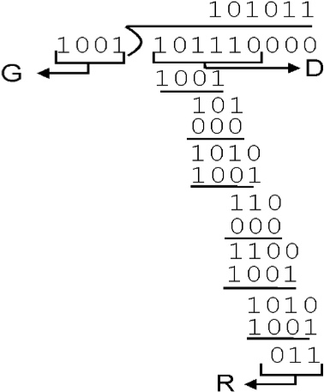

Exemplo de CRC
Queremos:
  D . 2^{r} XOR R = nG
de modo equivalente:
  D . 2^{r} = nG XOR R
de modo equivalente:
se dividirmos D . 2^{r} por G, queremos resto R
D . 2^{r}
G
R = resto[ ]
slide 14

Slide 13
Camada de enlace
  Introdução e serviços
  Detecção e correção de erros
  Protocolos de acesso múltiplo
  Endereçamento na camada de enlace
  Ethernet
  Comutadores de camada de enlace
  PPP
  Virtualização de enlace: MPLS
  Um dia na vida de uma solicitação de página Web
slide 3

Slide 14







Enlaces e protocolos de acesso múltiplo
Dois tipos de “enlaces”:
  ponto a ponto
    PPP para acesso discado
    enlace ponto a ponto entre comutador Ethernet e hospedeiro
  broadcast (fio ou meio compartilhado)
    Ethernet à moda antiga
    HFC anterior
    LAN sem fio 802.11
humanos em uma festa
(ar e acústica
compartilhados)
fio compartilhado (p. e.,
Ethernet cabeado)
RF compartilhada
(p. e., WiFi 802.11)
RF compartilhada
(satélite)
slide 16

Slide 15
Protocolos de acesso múltiplo
  único canal de broadcast compartilhado
  duas ou mais transmissões simultâneas por nós: interferência
    colisão se o nó recebe dois ou mais sinais ao mesmo tempo
protocolo de acesso múltiplo (MAC: media access control)
  algoritmo distribuído que determina como os nós compartilham canal, ou seja, determinam quando o nó pode transmitir
  comunicação sobre compartilhamento de canal deve usar o próprio canal!
    nenhum canal fora-de-banda para coordenação
slide 17

Slide 16
Protocolo de acesso múltiplo ideal
Canal de broadcast de velocidade R bps
1. quando um nó quer transmitir, ele pode enviar na velocidade R.
2. quando M nós querem transmitir, cada um pode enviar na velocidade média de transmissão R/M
3. totalmente descentralizado:
  nenhum nó especial para coordenar transmissões
  nenhuma sincronização de clocks, intervalos
4. simples
slide 18

Slide 17
Protocolos MAC: uma taxonomia
Três classes gerais:
  Particionamento de canal
    divide o canal em “pedaços menores” (intervalos de tempo, frequência, código)
    aloca pedaço ao nó para uso exclusivo
  Acesso aleatório
    canal não dividido, permite colisões
    “recupera” de colisões
  “Revezando”
    os nós se revezam, mas os nós com mais a enviar podem receber mais tempo
slide 19

Slide 18
Protocolos MAC de particionamento de canal:
TDMA
TDMA: Time Division Multiple Access
  acesso ao canal em “rodadas”
  cada estação recebe intervalo de tamanho fixo (tamanho = tempo transm. pacote) a cada rodada
  intervalos não usados ficam ociosos
  exemplo: LAN de 6 estações, 1, 3, 4 têm pacote, intervalos 2, 5, 6 ociosos
quadro de
6 intervalos
1
3
4
1
3
4
slide 20

Slide 19



Protocolos MAC de particionamento de canal:
FDMA
FDMA: Frequency Division Multiple Access
  espectro do canal dividido em bandas de frequência
  cada estação recebe banda de frequência fixa
  tempo de transmissão não usado nas bandas de frequência fica ocioso
  exemplo: LAN de 6 estações, 1, 3, 4 têm pacote, bandas de frequência 2, 5, 6 ociosas
tempo
bandas de freq.
cabo FDM
slide 21

Slide 20
Protocolos de acesso aleatório
  Quando o nó tem um pacote a enviar
    transmite na velocidade de dados R total do canal.
    sem coordenação a priori entre os nós
  dois ou mais nós transmitindo ➜ “colisão”,
  protocolo MAC de acesso aleatório especifica:
    como detectar colisões
    como recuperar-se de colisões (p. e., via retransmissões adiadas)
  Exemplos de protocolos MAC de acesso aleatório:
    slotted ALOHA
    ALOHA
    CSMA, CSMA/CD, CSMA/CA
slide 22

Slide 21
Slotted ALOHA
Suposições:
  todos os quadros do mesmo tamanho
  tempo dividido em intervalos de mesmo tamanho (tempo para transmitir 1 quadro)
  nós começam a transmitir somente no início dos intervalos
  nós são sincronizados
  se 2 ou mais nós transmitem no intervalo, todos os nós detectam colisão
Operação:
  quando nó obtém quadro novo, transmite no próximo intervalo
    se não há colisão: nó pode enviar novo quadro no próximo intervalo
    se há colisão: nó retransmite quadro, com prob. p, em cada intervalo subsequente, até que haja sucesso
slide 23

Slide 22
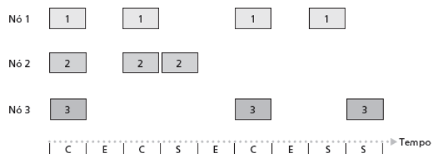
Prós
  único nó ativo pode transmitir continuamente na velocidade plena do canal
  altamente descentralizado: somente intervalos nos nós precisam estar em sincronismo
  simples
Contras
  colisões, intervalos desperdiçados
  intervalos ociosos
  nós podem ser capazes de detectar colisão em menos tempo do que para transmitir pacote
  sincronismo de clock
slide 24

Slide 23


Eficiência do Slotted Aloha
Eficiência: fração durante longo tempo de intervalos bem sucedidos (muitos nós, todos com muitos quadros para enviar)
  eficiência máxima: ache p* que maximiza
  Np(1-p)^{N-1}
  para muitos nós, com limite de Np*(1-p*)^{N-1} enquanto N tende a infinito, temos:
Eficiência máxima = 1/e = 0,37
  suponha: N nós com muitos quadros a enviar, cada um transmitindo no intervalo com probabilidade p
  prob de um nó ter sucesso em um intervalo = p(1-p)^{N-1}
  prob de qualquer nó ter sucesso = Np(1-p)^{N-1}
Na melhor das hipóteses: canal usado para transmissões úteis 37% do tempo!
!
slide 25

Slide 24
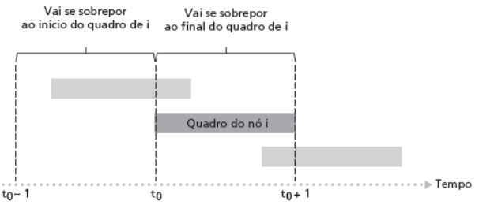
ALOHA puro (não slotted)
  Aloha não slotted: mais simples, sem sincronismo
  quando quadro chega primeiro
    transmite imediatamente
  probabilidade de colisão aumenta:
    quadro enviado em t₀ colide com outros quadros enviados em
    [t₀-1,t₀+1]
slide 26

Slide 25
Eficiência do Aloha puro
P(sucesso por determinado nó) = P(nó transmite)
P(nenhum outro nó transmite em [p₀-1,p₀].
P(nenhum outro nó transmite em [p₀-1,p₀]
= p . (1-p)^{N-1 .} (1-p)^{N-1}
⁼ p . (1-p)^{2(N-1)}
… escolhendo p ideal e depois considerando n -> infinito ...
^{= 1/(2e) = 0,18}
ainda pior que slotted Aloha!
slide 27

Slide 26
CSMA (Carrier Sense
Multiple Access)
CSMA: ouça antes de falar:
se perceber canal ocioso: transmite quadro inteiro
  se perceber canal ocupado, adia transmissão
  analogia humana: não interrompa os outros!
slide 28

Slide 27
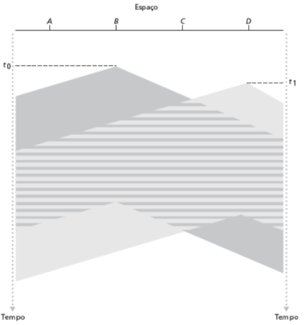
Colisões CSMA
layout espacial dos nós
colisões ainda podem ocorrer:
atraso de propagação significa que dois nós podem não ouvir a transmissão um do outro
colisão:
tempo de transmissão de pacote inteiro desperdiçado
nota:
papel da distância & atraso de propagação determinando probabilidade de colisão
slide 29

Slide 28
CSMA/CD
(Collision Detection)
CSMA/CD: detecção de portadora, adiada como no CSMA
  colisões detectadas dentro de pouco tempo
  transmissões colidindo abortadas, reduzindo desperdício do canal
  detecção de colisão:
    fácil em LANs com fio: mede intensidades de sinal, compara sinais transmitidos, recebidos
    difícil nas LANs sem fio: intensidade do sinal recebido abafada pela intensidade da transmissão local
  analogia humana: o interlocutor educado
slide 30

Slide 29
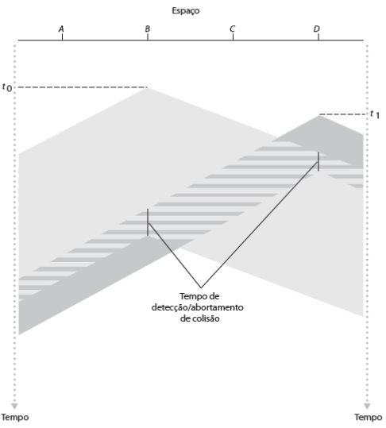
Detecção de colisão CSMA/CD
slide 31

Slide 30
“Revezando” protocolos MAC
protocolos MAC de particionamento de canal:
  compartilham canal de modo eficaz e justo com alta carga
  ineficaz com baixa carga: atraso no acesso ao canal, 1/N largura de banda alocada mesmo que apenas 1 nó ativo!
Protocolos MAC de acesso aleatório
  eficaz com baixa carga: único nó pode utilizar o canal totalmente
  alta carga: sobrecarga de colisão
“revezando” protocolos
  procure o melhor dos dois mundos!
slide 32

Slide 31





Polling (seleção):
  nó mestre “convida” nós escravos a alterarem a transmissão
  normalmente usado com dispositivos escravos “burros”
  preocupações:
    sobrecarga da seleção
    latência
    único ponto de falha (mestre)
dados
poll
mestre
dados
escravos
slide 33

Slide 32






Passagem de permissão:
  permissão de controle passada de um nó para o próximo sequencialmente.
  mensagem de permissão
  preocupações:
    sobrecarga da permissão
    latência
    único ponto de falha (permissão)
T
(nada a
enviar)
T
dados
slide 34

Slide 33
Resumo de protocolos MAC
  particionamento de canal, por tempo, frequência ou código
    Time Division, Frequency Division
  acesso aleatório (dinâmico),
    ALOHA, S-ALOHA, CSMA, CSMA/CD
    percepção de portadora: fácil em algumas tecnologias (com fio), difícil em outras (sem fio)
    CSMA/CD usado na Ethernet
    CSMA/CA usado na 802.11
  revezamento
    polling do site central, passagem de permissão
    Bluetooth, FDDI, IBM Token Ring
slide 35

Slide 34
Camada de enlace
  Introdução e serviços
  Detecção e correção de erros
  Protocolos de acesso múltiplo
  Endereçamento na camada de enlace
  Ethernet
  Comutadores de camada de enlace
  PPP
  Virtualização de enlace: MPLS
  Um dia na vida de uma solicitação de página Web
slide 3

Slide 35
Endereçamento MAC e ARP
  Endereço IP de 32 bits:
    endereço da camada de rede
    usado para obter datagrama até sub-rede IP de destino
  Endereço MAC (ou LAN ou físico ou Ethernet) :
    função: levar quadro de uma interface para outra interface conectada fisicamente (na mesma rede)
    Endereço MAC de 48 bits (para maioria das LANs)
      queimado na ROM da NIC, às vezes também configurável por software
slide 37

Slide 36





Endereços de LAN e ARP
Cada adaptador na LAN tem endereço de LAN exclusivo
1A-2F-BB-76-09-AD
Endereço de broadcast =
FF-FF-FF-FF-FF-FF
LAN
(com ou
sem fio)
= adaptador
71-65-F7-2B-08-53
58-23-D7-FA-20-B0
0C-C4-11-6F-E3-98
slide 38

Slide 37
Endereços de LAN (mais)
  alocação de endereço MAC administrada pelo IEEE
  fabricante compra parte do espaço de endereços MAC (para garantir exclusividade)
  analogia:
(a) Endereço MAC: como o CPF
(b) Endereço IP: como o endereço postal
  endereço MAC plano = portabilidade
    pode mover placa de LAN de uma LAN para outra
  endereço IP hierárquico NÃO portável
    endereço depende da sub-rede IP à qual o nó está conectado
slide 39

Slide 38
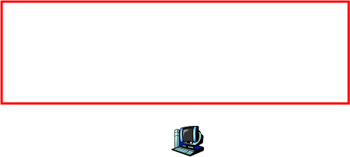




ARP: Address Resolution
Protocol
Pergunta: Como determinar
endereço MAC de B sabendo
o endereço IP de B?
  Cada nó IP (hosp., roteador) na LAN tem tabela ARP
  Tabela ARP: mapeamentos de endereço IP/MAC para alguns nós da LAN
<endereço IP; endereço MAC; TTL>
  TTL (Time To Live): tempo após o qual o mapeamento de endereço será esquecido (normalmente, 20 min)
137.196.7.78
1A-2F-BB-76-09-AD
137.196.7.23
137.196.7.14
LAN
71-65-F7-2B-08-53
58-23-D7-FA-20-B0
0C-C4-11-6F-E3-98
137.196.7.88
slide 40

Slide 39
Protocolo ARP: mesma LAN
(rede)
  A quer enviar datagrama a B, e endereço MAC de B não está na tabela ARP de A.
  A envia por broadcast pacote de consulta ARP, contendo endereço IP de B
    endereço MAC de destino = FF-FF-FF-FF-FF-FF
    todas as máquinas na LAN recebem consulta ARP
  B recebe pacote ARP, responde para A com seu endereço MAC (de B)
    quadro enviado ao endereço MAC de A (unicast)
  A salva em cache par de endereços IP-para-MAC em sua tabela ARP até a informação expirar
  ARP é “plug-and-play”:
    nós criam suas tabelas ARP sem intervenção do administrador de rede
slide 41

Slide 40
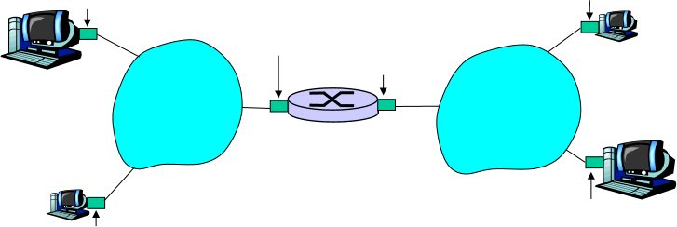
Endereçamento: roteando para outra LAN
acompanhamento: enviar datagrama de A para B via R
suponha que A saiba o endereço IP de B
  duas tabelas ARP no roteador R, uma para cada rede IP (LAN)
74-29-9C-E8-FF-55
88-B2-2F-54-1A-0F
A
E6-E9-00-17-BB-4B
222.222.222.221
111.111.111.111
1A-23-F9-CD-06-9B
222.222.222.220
222.222.222.222
111.111.111.110
B
111.111.111.112
R
49-BD-D2-C7-56-2A
CC-49-DE-D0-AB-7D
slide 42

Slide 41
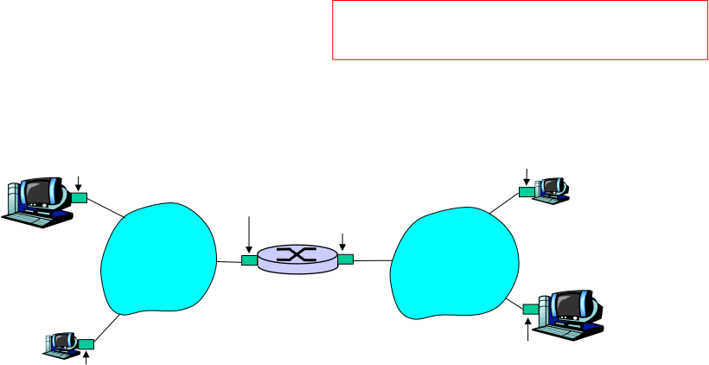
  A cria datagrama IP com origem A, destino B
  A usa ARP para obter endereço MAC de R para
111.111.111.110
  A cria quadro da camada de enlace com endereço MAC de R como destino, quadro contém datagrama IP A-para-B
  NIC de A envia quadro
  NIC de R recebe quadro
  R remove datagrama IP do quadro Ethernet, vê o seu destinado a B
  R usa ARP para obter endereço MAC de B
  R cria quadro contendo datagrama IP A-para-B e envia para B
Este é um exemplo realmente importante – procure entender bem!
74-29-9C-E8-FF-55
88-B2-2F-54-1A-0F
A
E6-E9-00-17-BB-4B
222.222.222.221
111.111.111.111
1A-23-F9-CD-06-9B
222.222.222.220
222.222.222.222
111.111.111.110
B
111.111.111.112
R
49-BD-D2-C7-56-2A
CC-49-DE-D0-AB-7D

